Slide 1
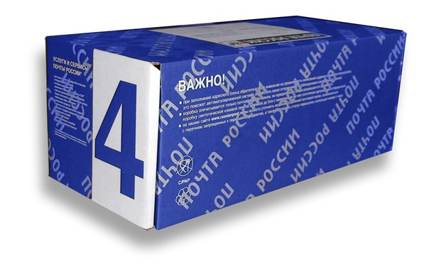
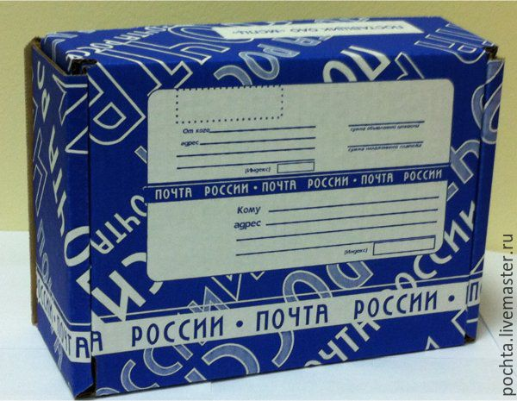
п. Верхняя Синячиха
Ул. Октябрьская дом 4
Группа Солнечные зайчики

Slide 2
Ракета

Slide 3
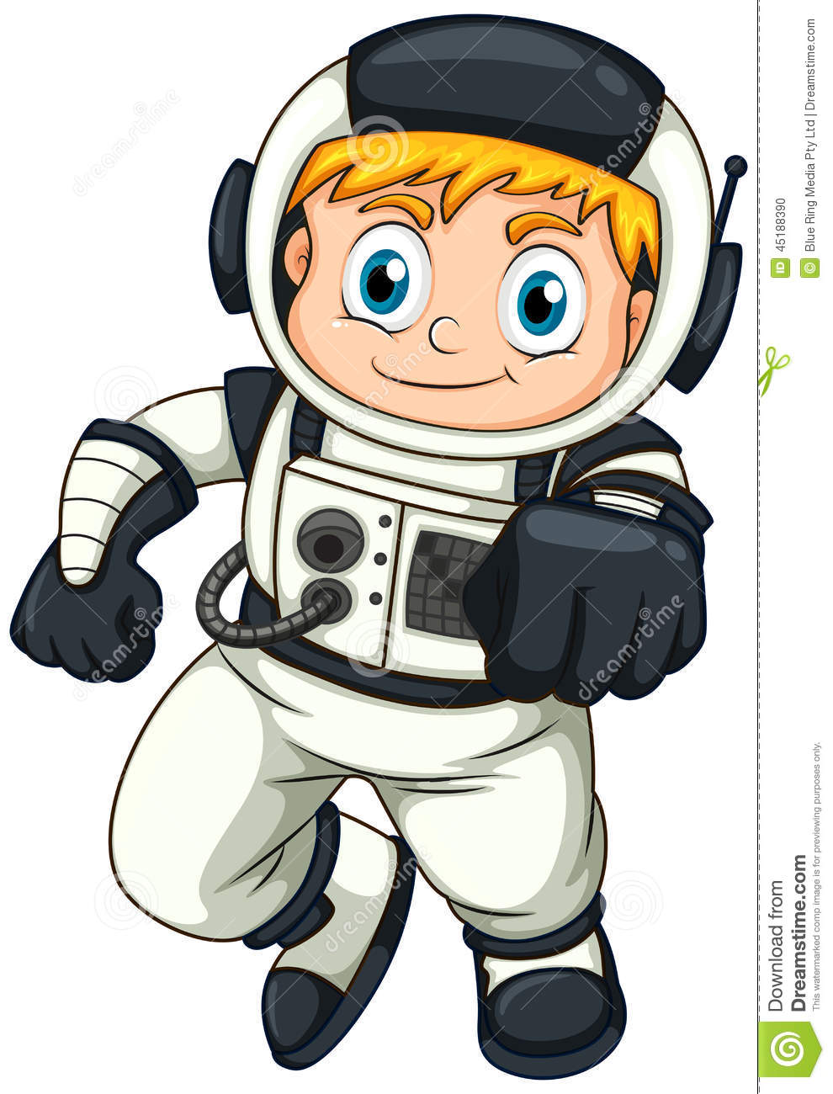
Космонавт

Slide 4
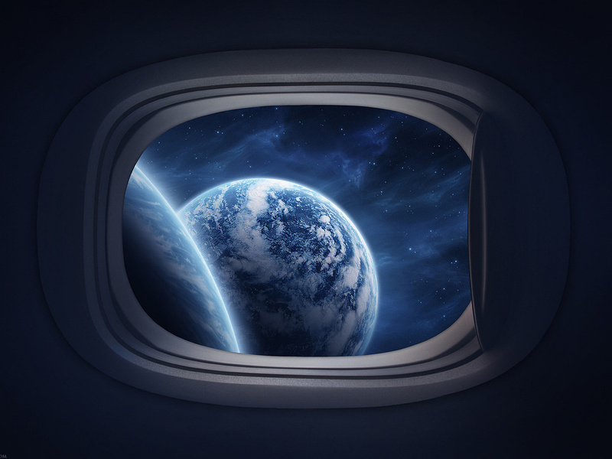
Иллюминатор

Slide 5
Солнце

Slide 6
Меркурий – планета жары и холода

Slide 7
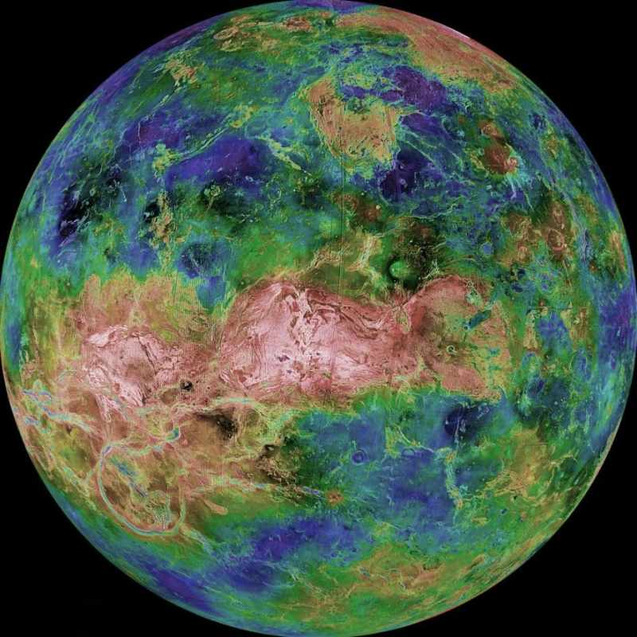
Венера – кривое зеркало Земли

Slide 8
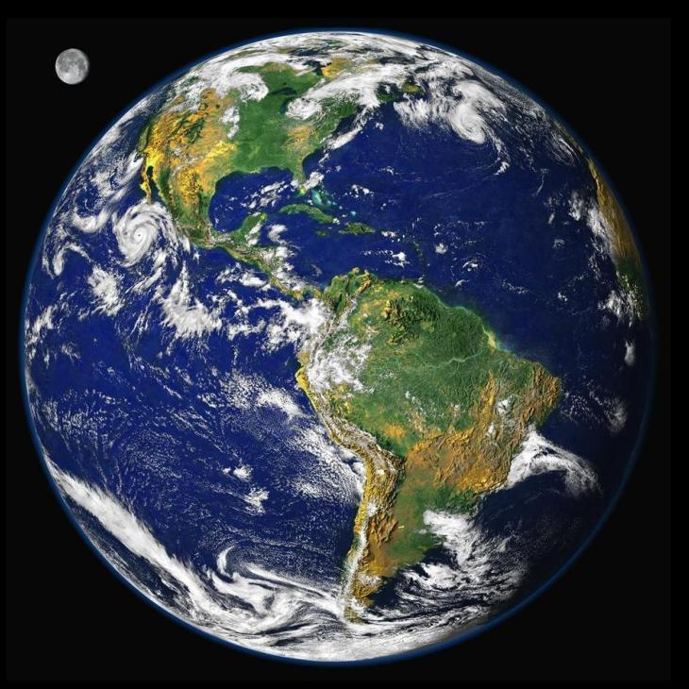
Земля

Slide 9
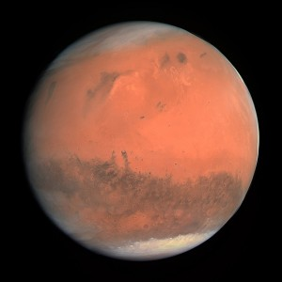
Марс

Slide 10
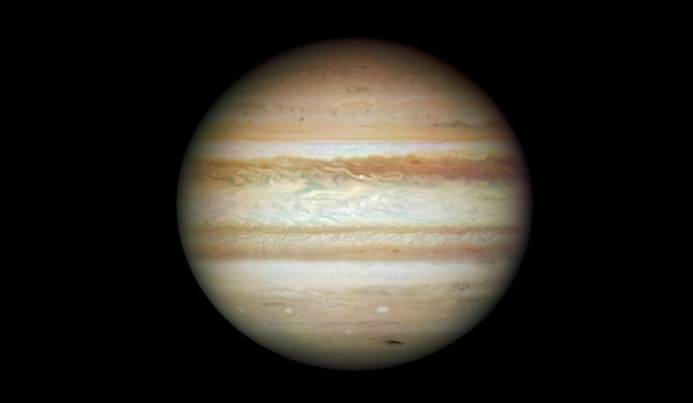
Юпитер – планета гигант

Slide 11
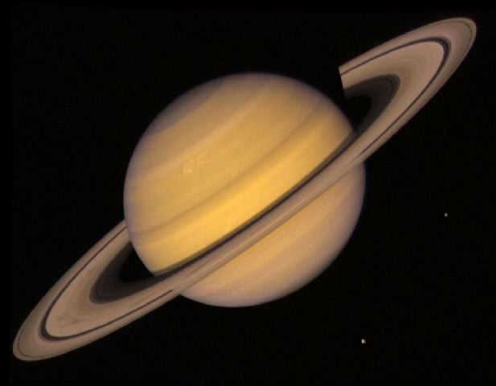
Сатурн

Slide 12
Уран

Slide 13
Нептун – морской гигант

Slide 14
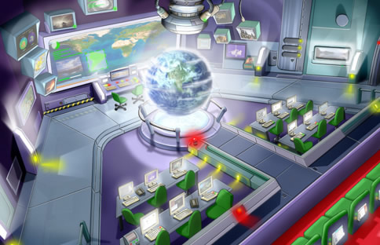
«Космическая лаборатория»

Slide 15
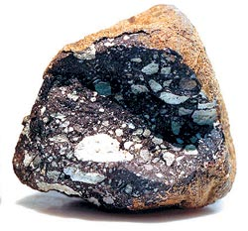
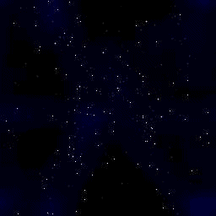

Slide 16
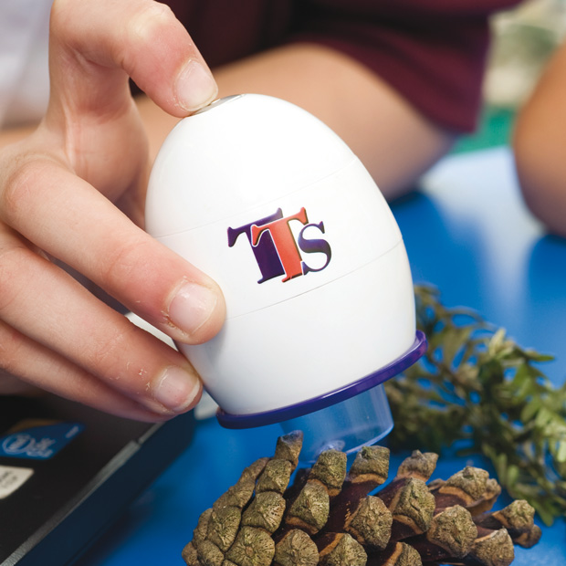
Электронный микроскоп

Slide 17
Спасибо за внимание!

